Slide 1
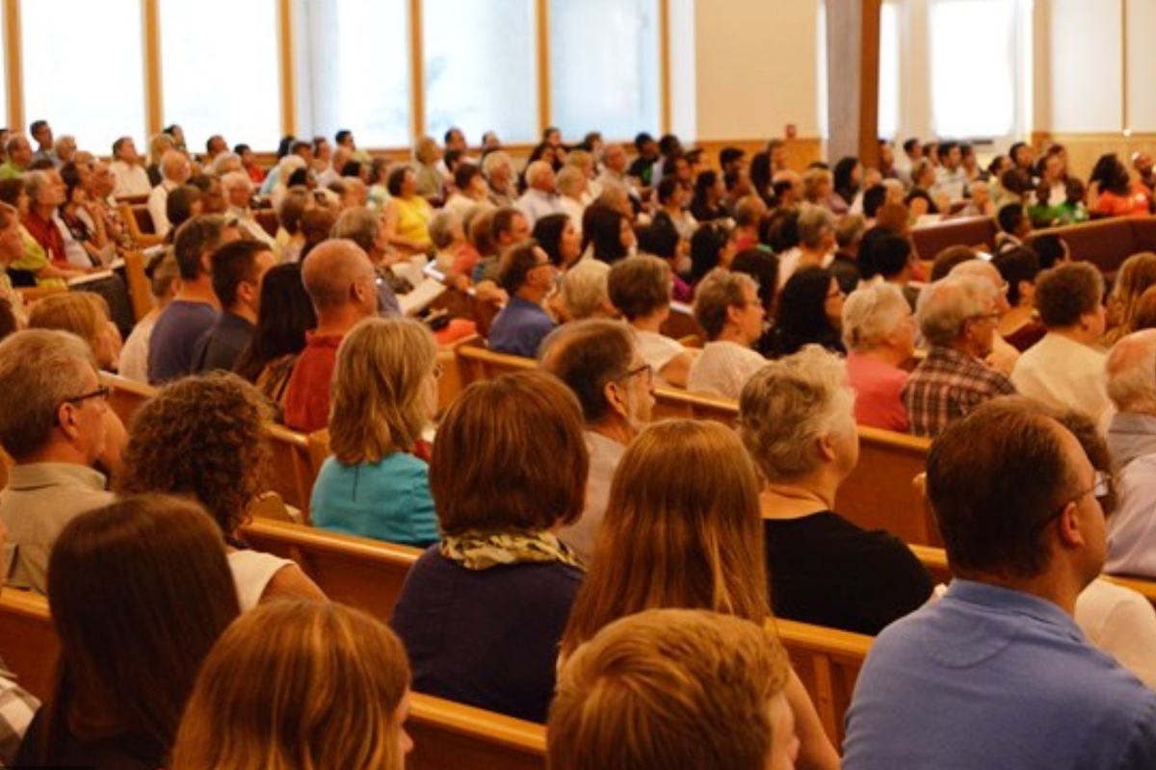
要有次序
提摩太前书
Rick Griffith 博士 • Crossroads International Church Singapore
BibleStudyDownloads.org

Slide 2
假道
Notes:
False teaching is all around us. Beware!
The world has never had more “isms” than today. They don’t seem to die out. Like a cancer or virus, false teaching just seems to morph and replicate to attack in new ways.

Slide 3
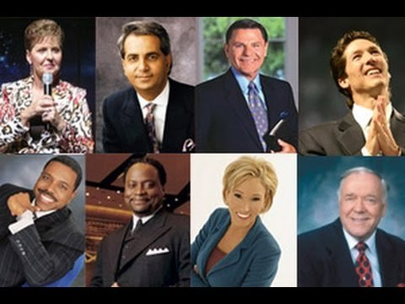
假道
Notes:
Heresies have never been more accessible. You could find me 100 false theologies right there in your seat on your smart phone before you stand up!
异端邪说从未如此触手可及。你只需要在座位上，拿起智能手机，在站起来之前，我就能让你找到100个错误的神学观点！

Slide 4
但我们能击败异端吗？
“当我们服从上帝时，我们不是为了上帝而做。我们是为了自己做的……
只为自己做好事。做好事，因为上帝希望你快乐。
”
—Victoria Osteen—
维多利亚·奥斯汀
“所以，你们或吃或喝，无论做什么，都要为荣耀神而行。”
哥林多前书10:31
耶和华啊，荣耀不要归于我们，不要归于我们，要因你的慈爱和诚实归在你的名下！
诗篇115:1
Notes:
But the Bible says, “Do all to the glory of God” (1 Cor 10:31)!
但是圣经说：“无论做什么，都要为荣耀神而行”（哥林多前书 10:31）！

Slide 5
Order
如何通过对基督徒撒谎致富
“通过讲述虚假的福音欺骗基督徒的7个步骤”
乔尔·奥斯汀
Notes:
Should we just buy a book on it?
Or should we just live and let live?
我们是不是应该买一本书来研究一下？
还是应该让其自生自灭，随它去？

Slide 6
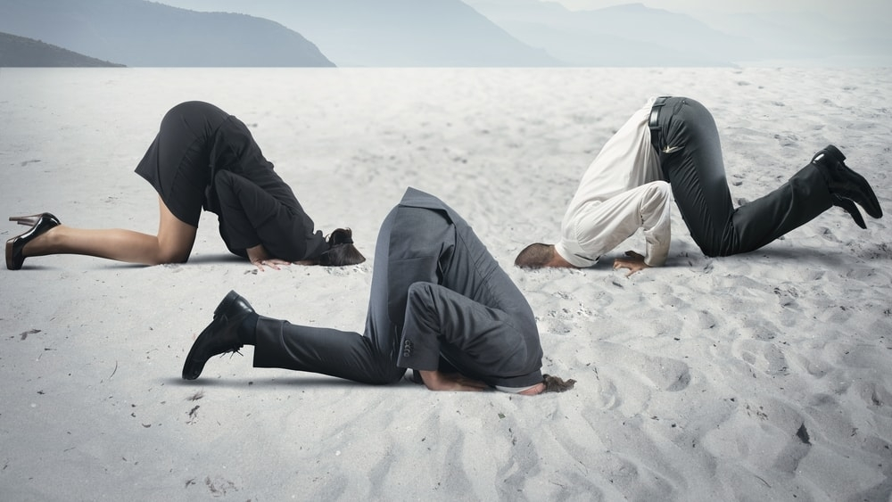
我们应该把头埋在沙子里吗？

Slide 7
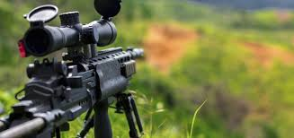
我们应该进行全面攻击吗？

Slide 8
我们应该看看上帝如何说要击败异端吗？
Notes:
This seems the best strategy to me! Here is what he says…
在我看来，这似乎是最好的策略！这是他所说的……

Slide 9
关键节
217
“… 我把这些事写给你，希望不久可以到你那里去； 假如我来迟了，你也可以知道在 神的家里应该怎样行。这家就是永活 神的教会、真理的柱石和根基。” (3:14-15)。
提摩太前书

Slide 10
主要思想
借着遵守上帝对教会次序的优先重点， 我们能够抵挡假教师。
提摩太前书

Slide 11
神对教会次序的优先重点 是什么？
提摩太前书

Slide 12
主题
23
教会的先后次序
提摩太前书

Slide 13
有序意味着……
管理，控制，引导，正确行事，得体行事，文明，善良，友善，表现最佳。
有序的其他词是什么？

Slide 14
Walk Thru the Pauline Epistles
143
新约综览 (保罗书信)
143
38 124 39-41
保罗书信综览
「直到世界最偏僻的地方」 (徒 1:8)
徒 9 13 14 15 16 18 21 27 28
罗马书是保罗宣教书信的最后一卷书，但却是新约书信
中的第一本
夏 35- 37
大马士革 安提阿
四月 48- 九月 49
1 加拉太
四月 50- 九月 52
2 爱琴海
春 53- 五月 57
3 亚细亚
五月 57- 八月 59
试验
二月 60- 三月 62
1 罗马
春62- 冬 67
4 西班牙
秋 67- 春68
2 罗马
冬 49
公会
春 68
教会扩展
35 48 49 50 52 53 57 60 62 67 68 95
马太
宣教
路加
使徒行传
马可
约翰
监狱
教牧
加
帖上
林前
弗
提前
提後
東方宣教
帖下
林後
西
多
宣教
罗马
門
教牧
腓
福音和使徒行传
1234
旅程
监狱
保罗书信
罗马
收监
Pauline
Notes:
NS-25-1 Tim-83

Slide 15
Bible Lands Blank Map
保罗的使徒行传后的旅程
142
罗马
马其顿
西班牙
以弗所
提摩太前书
克里特
© https://www.deviantart.com/sharklord1/art/Alt-Roman-Empire-Provinces-701148110

Slide 16
你不能让一切都成为优先事项。
待办事项清单：
一切
Notes:
Purpose: Why is this letter in the Bible?
It is not enough just to know the importance of combating heresy. We need to know how to do it!
This letter is not the only solution, as other letters also address how to fight false teachers. But it does give us five important handles on to be victorious in maintaining church order in an environment of false teaching.
目的：这封信为什么在圣经中？
仅仅知道打击异端的重要性还不够。我们需要知道如何去做！
这封信不是唯一的解决方案，因为其他信件也提到了如何对抗虚假的教师。但它确实给了我们五个重要的指导原则，帮助我们在错误教义的环境中，胜利地维持教会的秩序。

Slide 17
…秩序
最重要的优先事项
Notes:
Paul gives five priorities to maintain church order so the heretics will be defeated.
保罗给出了五个优先事项来维持教会秩序，以便击败异端。

Slide 18
I. 你的生命要在律法与 恩典 中取得平衡 (第一章)。
提摩太前书
Notes:
Avoid the extremes of too many rules and too few rules.
避免极端，既不要有太多规则，也不要有太少规则。

Slide 19
Slides on 提摩太前 1

Slide 20
1奉我们的救主 神，和我们的盼望基督耶稣的命令，作基督耶稣使徒的保罗，2写信给因信主而作我真儿子的提摩太。愿恩惠、怜悯、平安从父 神和我们的主基督耶稣临到你。
3我往马其顿去的时候，曾经劝你留在以弗所，为要嘱咐某些人，不可传别的教义，4也不可沉迷于无稽之谈和无穷的家谱；这些事只能引起争论，对于 神在信仰上所定的计划是毫无帮助的。
提摩太前书 1

Slide 21
5这嘱咐的目的是出于爱；这爱是发自纯洁的心、无愧的良心和无伪的信心。6有些人偏离了这些，就转向无意义的辩论，7想要作律法教师，却不明白自己讲的是甚么，主张的又是甚么。
8我们知道律法是好的，只要应用得恰当。9要知道律法本来不是为义人设立的，而是为那些无法无天和放荡不羁的、不敬虔和犯罪的、不圣洁和世俗的、弒父母和杀人的、
提摩太前书 1

Slide 22
10淫乱的、亲男色的、拐带人口的、说谎话的、发假誓的，以及为其他抵挡纯正教训的人设立的。11这是照着可称颂之 神所交托我的荣耀福音说的。
12我感谢那赐我能力的、我们的主基督耶稣，因为他认为我有忠心，派我服事他。13我从前是亵渎 神的、迫害人的、凌辱人的，然而我还蒙了怜悯，因为我是在不信的时候，由于无知而作的。14我们主的恩典，随着在基督耶稣里的信心和爱心，在我身上越发增加。
提摩太前书 1

Slide 23
15“基督耶稣降世，为要拯救罪人。”这话是可信的，是值得完全接纳的。在罪人中我是个罪魁。16可是，我竟然蒙了怜悯，好让基督耶稣在我这个罪魁身上，显明他完全的忍耐，给后来信他得永生的人作榜样。17但愿尊贵荣耀归给万世的君王，就是那不朽坏、人不能见、独一的 神，直到永永远远。阿们。
提摩太前书 1

Slide 24
18我儿提摩太啊！我照着从前关于你的预言，把这命令交托你，为的是要叫你借着这些预言打那美好的仗。19常常存着信心和无愧的良心。有些人丢弃良心，就在信仰上失落了。20他们当中有许米乃和亚历山大，我已经把他们交给撒但，使他们受管教不再亵渎。
提摩太前书 1

Slide 25
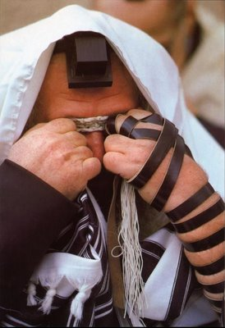
律法主义

Slide 26
神对教会次序的优先重点 是什么？
提摩太前书

Slide 27
I. 你的生命要在律法与 恩典 中取得平衡 (第一章)。
提摩太前书
Notes:
Avoid the extremes of too many rules and too few rules.
避免极端，既不要有太多规则，也不要有太少规则。

Slide 28
II. 需要在虔诚领袖的带领下有公共的敬拜生活 (第二至三章)。
提摩太前书
Notes:
Our church services must main order by not just letting anyone lead.
我们的教会崇拜必须保持秩序，不可让任何人随意带领。

Slide 29
Slides on 提摩太前 2

Slide 30
提摩太前书
论战：
女人在崇拜聚会的职份

Slide 31
避免极端
逐字翻译Literalism
高举 真理+文化
2:8 男人必须举起圣洁的手随处祷告。
2:9-10 女人不可以辫 发或带金饰珠宝。
2:11-12 在任何情况下，女人都不可以教导男人。
自由主义Liberalism
消除真理+文化
所有的教导都过时和不相干的，只是暂时的规则来面对当时的情况。

Slide 32
文化与真理的不同
文化
会变的
圣经的作者和读者是在时间的范围里
提供分析资料
具体和明确
真理
不变的
超越时间
提供构成整体的真理
普遍的

Slide 33
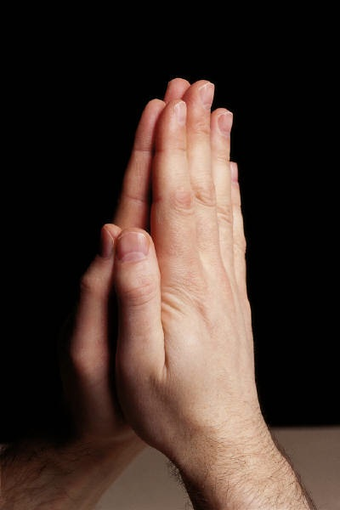
男人的祷告 2:8
男人祷告的责任

Slide 34
女人的装饰 （2：9-10）
衣裳
头发
金饰珠宝

Slide 35
女人的装饰 （2：9-10）
应用 2:
文化
女人的衣裳，头发和金饰珠宝可随文化而变化。
真理
女人要以端正，娴淑，自律和善行为装饰。

Slide 36
「女人要沉静学道，一味的顺服，我不许女人讲道，也不许她辖管男人，只要沉静。」—提前2:11-12
36

Slide 37
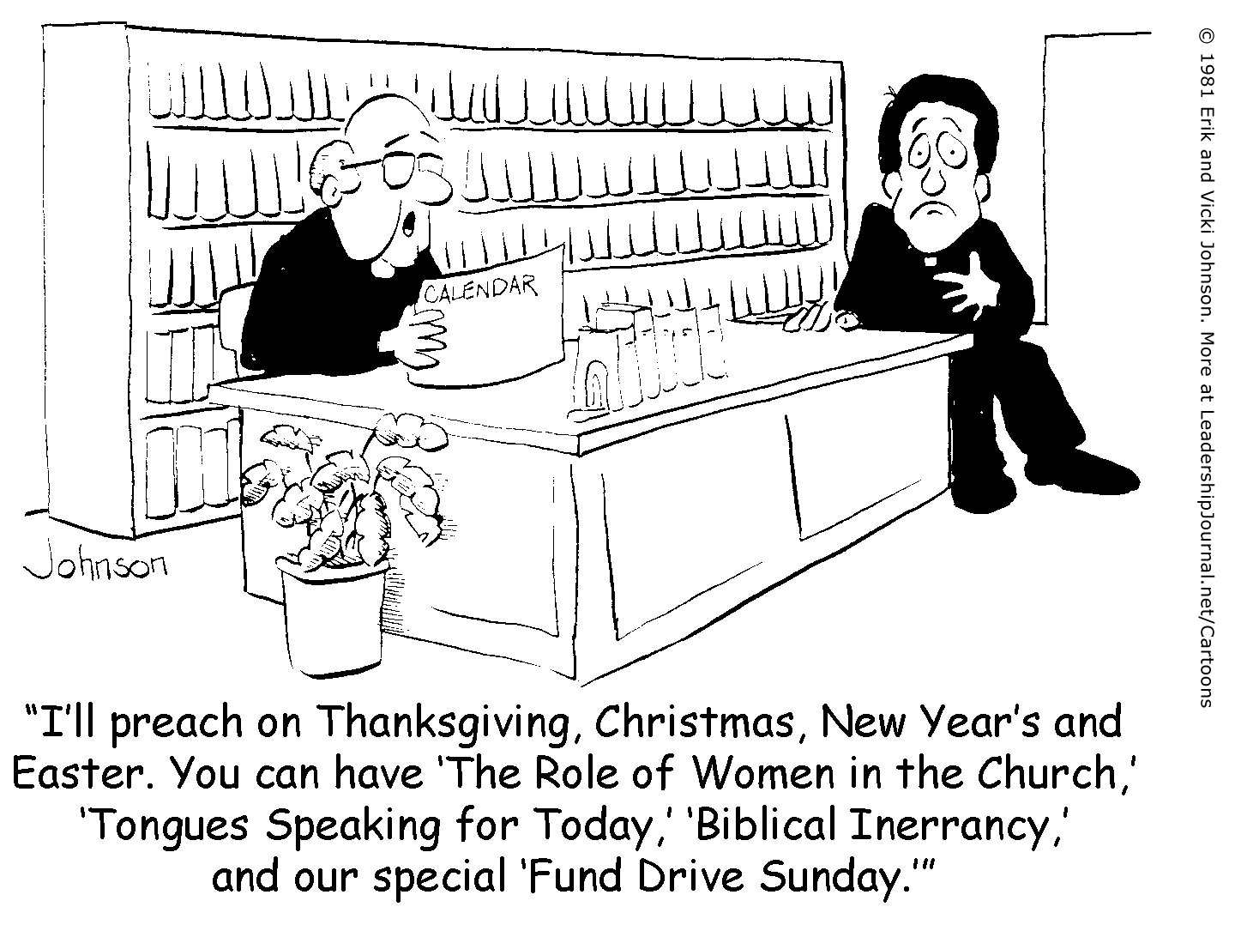
谁愿意来处理这个问题？
日历
约翰逊
“我来负责感恩节、圣诞节、新年和复活节的讲道。‘教会中女性的角色’、‘今日方言’、‘圣经无误性’以及我们特别的‘筹款主日’，就交给你了。”

Slide 38
彼此平等论
互相补足论
NT Wright
Ben Witherington III
Gordon Fee
Scot McKnight
Ruth A. Tucker
Walter C. Kaiser
Jim Wallis
Rachel Held Evans
Gilbert Bilezikian
J.I. Packer
Tim Keller
John F. MacArthur
C.S. Lewis
John Piper
John Wimber
Mark Driscoll
Elisabeth Elliot
Douglas Wilson
vs
38

Slide 39
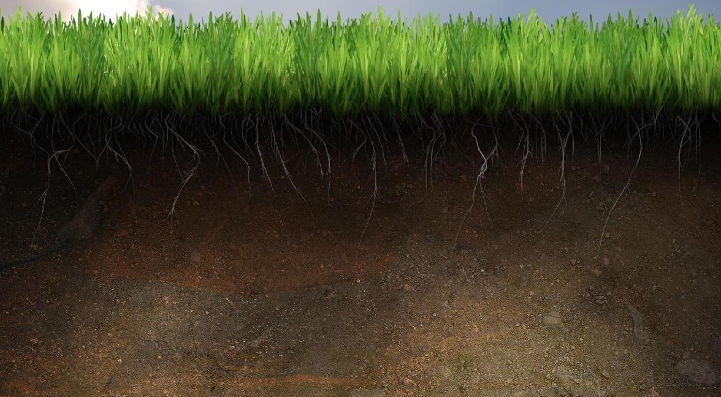
共同基础
它不像童女怀孕，基督的神性，靠恩典得救般重要
我们能够在爱里异中求同
我们能在公众场合向别人学习神的话
39

Slide 40
「女人要沉静学道，一味的顺服，我不许女人讲道，也不许她辖管男人，只要沉静。」—提前2:11-12
40

Slide 41
以平静及敬重的心学习
41

Slide 42
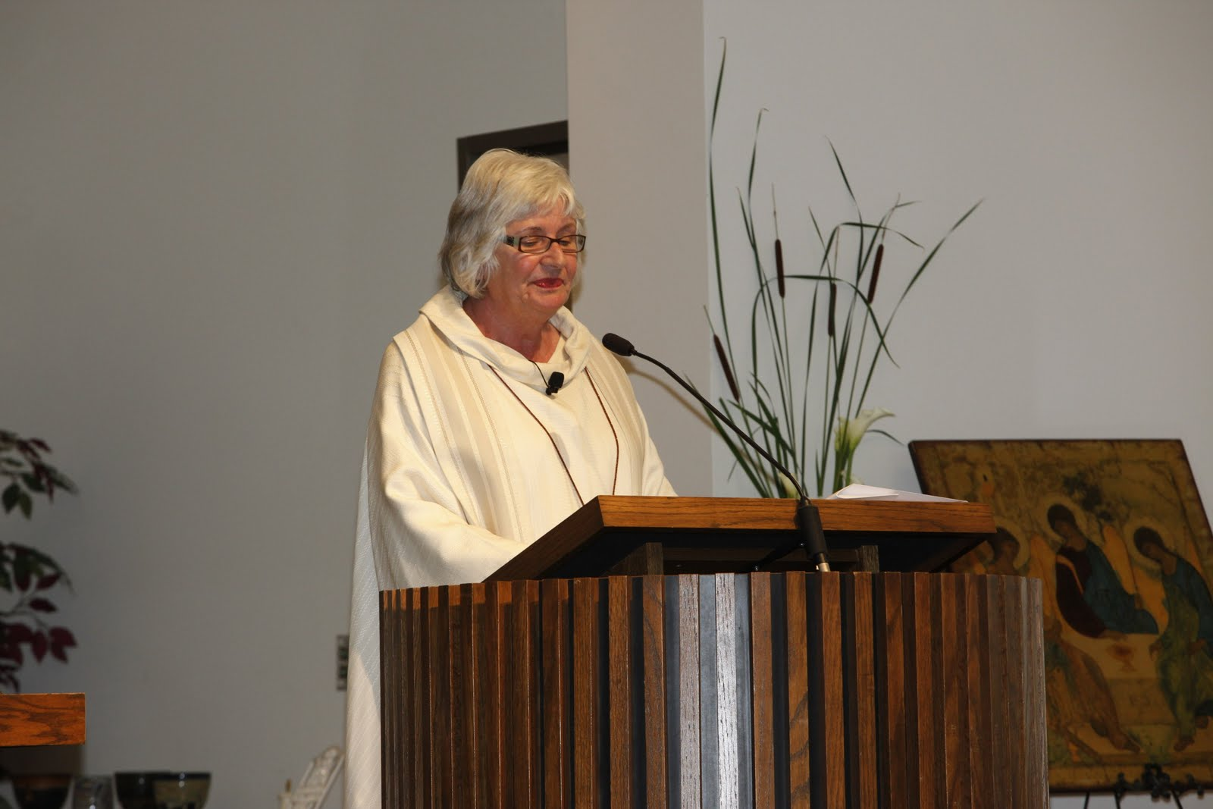
Q:但为什么保罗禁止女性在公开崇拜中教导男性？
A:因为她们受教育程度较低吗？

Slide 43
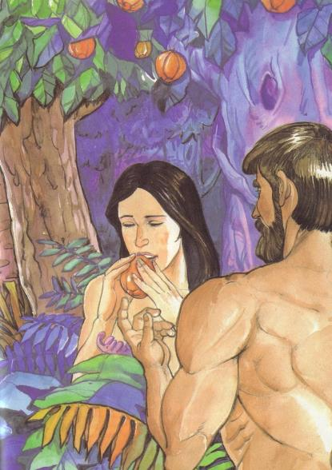
提摩太前书 2:11-15
¹¹女人应该安静而完全顺服地学习。 ¹²我不准 女人教训男人，辖制男人； 女人总要安静。
¹³因为先造的是亚当，后造的夏娃。 ¹⁴不是亚当受了引诱，而是女人受了引诱，陷在过犯里面。¹⁵然而女人要是常常存着信心，爱心，圣洁自律，在她生育的事上必定得救。

Slide 44
真理：权柄-顺服
女人顺服的基本原则: 堕落2:14
误解: 女人在堕落时就显示她们容易受骗，所以她们不应该教导男人。
反对: 如果女人容易受骗，她们就不应该教导任何人，不只是男人。保罗指的是女人在教导儿女和年轻的夫人所扮演的特别的角色（提多书2：4）。
真理: 夏娃在堕落的罪不只是受骗，而是她篡夺了亚当的权柄，交换了彼此的角色。

Slide 45
提摩太前书 2:11-14
结论：
姐妹可以站讲台吗？
不可以，除非她没有戴权柄

Slide 46
Slides on 提摩太前 3

Slide 47
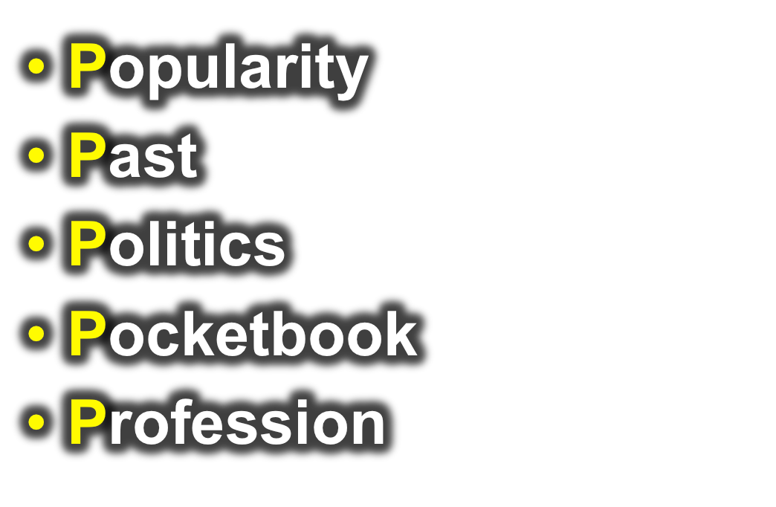
如何在教会里挑选领袖？
好名声
背景
精明
皮夹子
专业
47

Slide 48
教会当如何挑选领袖？
圣经例子：
会众决定/推举
INTRODUCTION
身体
a. 使徒
徒1:12-26——会众选出，使徒指派
b. 执事
徒6:3——会众选出，使徒指派

Slide 49
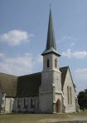
教会同工的指派
INTRODUCTION
使徒（例：保罗）或他的助手按立长老
a. 徒14:23
b. 多1:5
身体
49

Slide 50
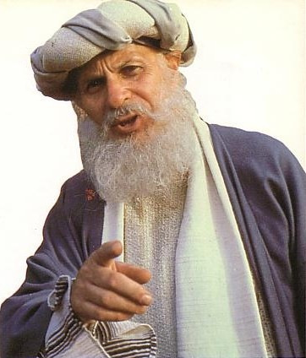
长老的资格是什么？
50

Slide 51
监督(O) 与执事(d) 的品质
224
一般的名誉
(察觉品格)
无可指摘 (O)
教外有好名誉 (O)
庄重 (O & D)

Slide 52
监督(o)与执事(d)的品质
225
II. 家庭生活 (如有接婚)
一个妻子的丈夫 (O & D)
妻子是被庄重的，不说谗言，有节制，凡事忠心。 (D)
儿女凡事敬重顺服 (O & D)

Slide 53
监督(o)与执事(d)的品质
225
III. 反面的特征
不轻易发怒 (O)
不暴力 (O)
与人无争 (O)
不是初信主的 (O)
不贪不义之财 (O & D)
不好酒；有节制的 (O & D)

Slide 54
监督(o)与执事(d)的品质
226
IV. 正面的特征
乐意接待客旅 (O)
切合实际 (O)
先受考验 (D)
真诚 (D)
善于教导 (O)

Slide 55
领袖的品质
223
他们是谁？监督 (长老，主教，牧师) 和执事
品质是指领袖现在的生活
如果领袖失败，他必须离职。
所有的品质是必需和相等重要得
品格是比才干重要 （只有两种特性有关才干）
管理自己的家重于工作
应该要合格才可以
1. 给于敬虔方向
2. 教会可以避免不好或不熟练的领袖带来的不必要问题

Slide 56
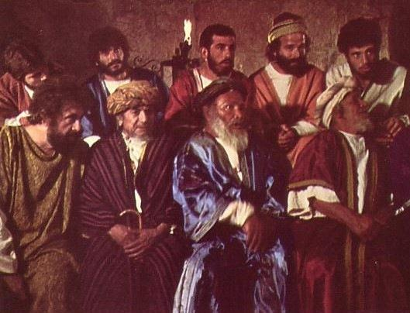
由长老领导的摩西时代
与摩西一起
领导的长老
主前1400年
「你去招聚以色列的长老，对他说……」（出3:16）
56

Slide 57
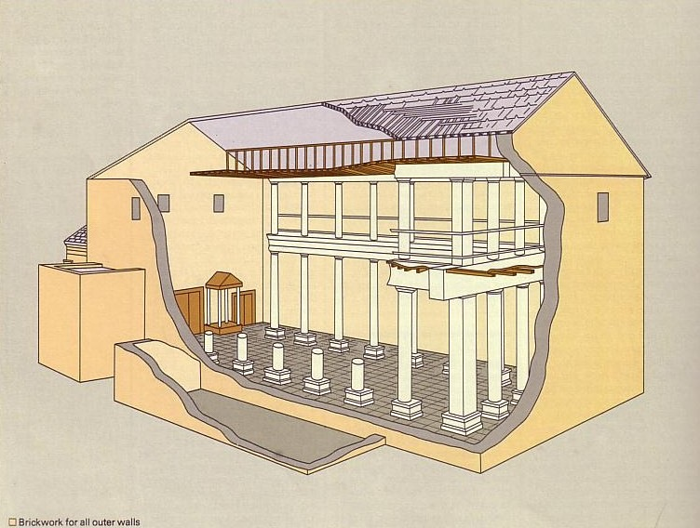
谁领导犹太会堂？
长老领导
的犹太会堂
主前600年
与摩西一起
领导的长老
主前1400年
57

Slide 58
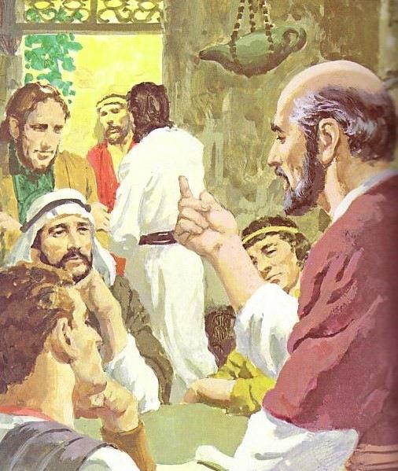
神在各个的时代里都主张团体领袖
长老领导
的犹太会堂
主前600年
新约
长老
与摩西一起
领导的长老
主前1400年
58

Slide 59
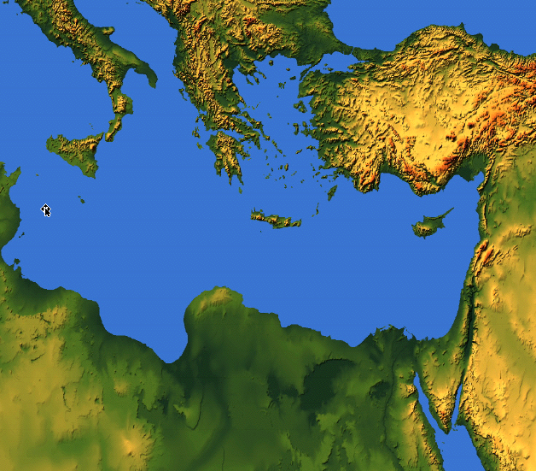
各处所提及的长老
长老 = 监督 = 会督 = 牧师
55
耶路撒冷（主后47）
CNV Acts 11:30 他们就这样行了， 由巴拿巴和扫罗经手送到长老们那里。
以弗所（主后57)
CNV Acts 20:17他从米利都派人去以弗所， 请教会的长老来。
加拉太（主后48）
NIV Acts 14:23 两人在各教会为他们指派了长老； 禁食祈祷之后， 就把他们交讬给所信的主。
革哩底（主后66）
NIV Titus 1:5我从前留你在克里特岛， 是要你办好没有办完的事， 并且照我所吩咐的， 在各城设立长老。
腓立比（主后62）
NIV Philippians 1:1 基督耶稣的仆人保罗和提摩太， 写信给所有住在腓立比， 在基督耶稣里的圣徒、 监督和执事:
旁非利亚、加拉太、加帕多家、亚洲及庇推尼（主后64）
彼5:1「我这作长老……劝你们中间与我同作长老的人。」 （参1:1）

Slide 60
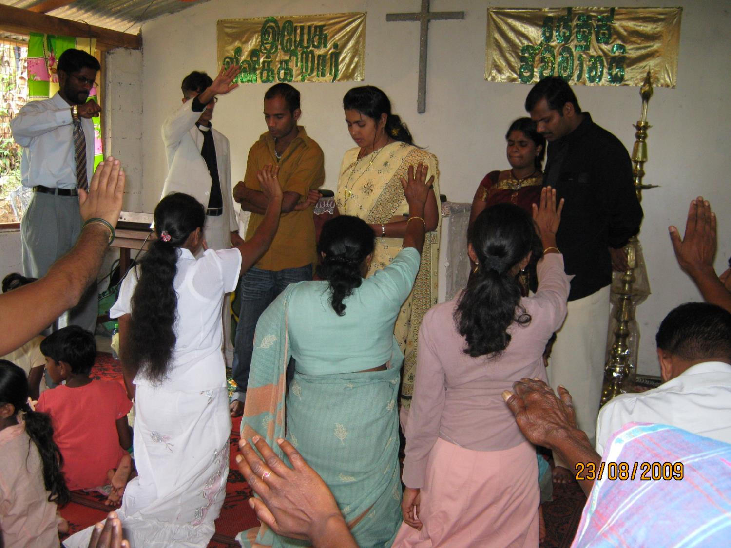
长老当作什么？
60

Slide 61
长老的牧养职分
(a) 教导的长老：
INTRODUCTION
「作全群的监督」（徒20:28）
「善于教导」（帖前5:12；提前3:2；多1:9b）
良好的圣经基础（多1:9a）
教导神的计划（徒20:20,27）
受薪制的教导（提前5:17）
BODY
61

Slide 62
长老的三个牧养工作
236c1
教导
提前3:2；5:17

Slide 63
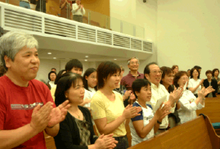
236a 6b
长老和执事的关系
模式一：主任牧师带领执事会
主任牧师
执事会
不符合圣经
63

Slide 64
236a 6b
长老和执事的关系
模式二：主任牧师与执事会平起平坐
执事会
主任牧师
不符合圣经
64

Slide 65
236a 6b
长老和执事的关系
模式三：执事带领长老/牧者
执事会
主任牧师
不符合圣经
65

Slide 66
236a 6b
长老和执事的关系
模式四：长老团带领执事会
主任牧师
执事会
66

Slide 67
236a 6b
长老和执事的关系
使徒带领「七个执事」
使徒
DDDDDDD
DDDD
DDDDD
「七位执事」
（徒21:8）
67

Slide 68
236a 6b
长老和执事的关系
模式五：长老与执事的委员会
长老
DDDDDDD
DDDD
DDDDD
68

Slide 69
236c1
长老的三个牧养工作
教导
提前3:2；5:17
牧师—教师
弗4:11
牧养
（保护与领导） 彼前5:1-4; 徒20:29,35; 帖前5:12
69

Slide 70
长老的三个牧养工作
236c1
行政管理
「服事、关顾及见证」 提前3:1，4-5；5:17
Episkopos =Epi「在上面」+skopos「看」= 「守望」
教导
提前3:2；5:17
牧师—教师
弗4:11
牧养
（保护与领导） 彼前5:1-4; 徒20:29,35; 帖前5:12
70

Slide 71
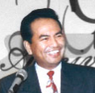
分担领导
圣经支持
长老群
而是多个长老
不是一个长老……
71

Slide 72
总结
INTRODUCTION
因此，新约呈现的长老功能是
教导、牧养及行政管理
BODY
72

Slide 73
Slides on 提摩太前 4

Slide 74
III. 谨守私生活与教义 (第四章)。
提摩太前书
Notes:
Your beliefs affect everything about you—privately and publicly. Watch them!
你的信仰影响你的一切——无论是私人生活还是公共生活。留意它们！

Slide 75
对假教师和假教义的回应
惩罚: 把他们交给撒旦，“使他们受教不再亵渎” (1:20)
有帮助的教导： 教导凡上帝所造的，都是好的，只要存感谢的心领受的。(4:4-6)

Slide 76
对假教师和假教义的回应
敬虔生活: 操练自己达到敬虔的地步。(4:7)
忠心事奉: 避免 世俗的空谈和冒称是知识的那种反调 (6:20) 和 促进神的工作 (1:4, 5)

Slide 77
IV. 满足各教会群体的需要 (5:1–6:10)。
提摩太前书
Notes:
Our church’s different subgroups must not be vulnerable to enemy attack.
我们教会的不同小组必须不易受到敌人的攻击。

Slide 78
Slides on 提摩太前 5

Slide 79
三种类型的长老
236b
「那善于管理教会的长老，当以为配受加倍的敬奉，那劳苦传道教导人的，更当如此。」（提前5:17）
所有长老
教导、保护、领导、服事、见证
无领薪或 $ 若有需要
领薪的经理
$
传道人及老师 $$

Slide 80
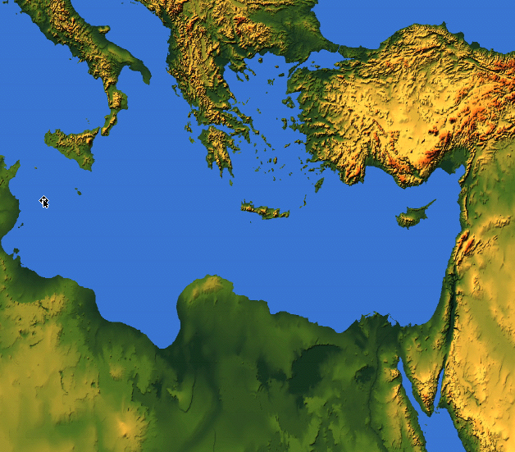
因为经上说：「牛在场上踹谷的时候，不可笼住它的嘴。又说：『工人得工价是应当的』。」（提前5:18）
·马其顿
保罗写提摩太前书
主后62
保罗在五年里称路加福音为
“圣经”
·该撒利亚
路加福音写成
主后57-59
「你们要住在那家，吃喝他们所供给的，因为工人得工价是应当的……」（路10:7）
80

Slide 81
Slides on 提摩太前 6

Slide 82
V. 不要因为爱钱而毁了属灵生命 (6:11-21)
提摩太前书
Notes:
Resist materialism that replaces godliness with apostasy.
抵制以悖道取代敬虔的物质主义。

Slide 83
假教义的结果
起争论和无效果的讨论，对神的工作是毫无帮助的。(1:4-6)
产生妒忌，纷争，毁谤，恶意的猜疑。 (6: 4,5)
偏离了真道(6:21)

Slide 84
$$ 钱 $$
其中的一个假教义：“丧失真理的人，他们视敬虔为得利的门路” (6:5)
他们剥削教会

Slide 85
福音是要传扬的，不是用来贩卖的。

Slide 86
敬虔与知足
对假教师视敬虔为得利的门路的警告 (6:5).
贪财是万恶之根(6:10).
那些想要发财的人，就落在试探中和陷阱里(6:9).

Slide 87
敬虔与知足
约伯的比喻 (约伯1:21):
“其实敬虔而又知足，就是得大利途径”
(提摩太前书 6:7)

Slide 88
"Scripture" (6: NLT).
当你拥有金钱买不到的东西时，你才是真正的富有。
—Garth Brooks—

Slide 89
敬虔与知足
保罗的榜样:
法利赛家族y
当保罗全时间事奉时，他放弃了财富和安全
“只要有衣有食，就应当知足 (6:8).”
希腊文“衣裳”的用语也可以指掩蔽
需要: 食物，水，衣服，掩蔽

Slide 90
主要思想
借着遵守上帝对教会次序的优先重点， 我们能够抵挡假教师。
提摩太前书

Slide 91
神对教会次序的优先重点 是什么？
提摩太前书

Slide 92
I. 你的生命要在律法与 恩典 中取得平衡 (第一章)。
提摩太前书
Notes:
Avoid the extremes of too many rules and too few rules.
避免过多规条和过少规条的极端情况。

Slide 93
II. 需要在虔诚领袖的带领下有公共的敬拜生活 (第二至三章)。
提摩太前书
Notes:
Our church services must main order by not just letting anyone lead.
我们的教会崇拜必须保持秩序，不可让任何人随意带领。

Slide 94
III. 谨守私生活与教义 (第四章)。
提摩太前书
Notes:
Your beliefs affect everything about you—privately and publicly. Watch them!
你的信仰影响你的一切——无论是私下还是公开。谨慎持守！

Slide 95
IV. 满足各教会群体的需要 (5:1–6:10)。
提摩太前书
Notes:
Our church’s different subgroups must not be vulnerable to enemy attack.
我们教会的不同群体不可对敌人的攻击毫无防备。

Slide 96
V. 不要因为爱钱而毁了属灵生命 (6:11-21)
提摩太前书
Notes:
Resist materialism that replaces godliness with apostasy.
抵制以悖道取代敬虔的物质主义。

Slide 97
提摩太前 教会次序
(通过将优先次序给予…)
与假教师辩论 | 教会生活 | 个人生活/教义 | 不同教会群体 | 警惕物质主义
第 1 章 | 第 2–3 章 | 第 4 章 | 5:1–6:10 | 6:11-21
教义 | 敬拜 | 例证 | 尊敬 | 优先次序
警告 | 众人 | 警告 | 众人 | 警告
问安 反驳异端 上帝恩典 吩咐 | 祷告 性别角色 领袖特质 书信目的 | 将来的异端 关注生命 关注教义 | 尊重个人 寡妇 老人 奴隶 假教师 | 属灵目标 富足人必须奉献 结束的吩咐
实用劝勉贯穿全书信
从马其顿到以弗所
主后 62年秋
提摩太前书
217

Slide 98
Black

Slide 99
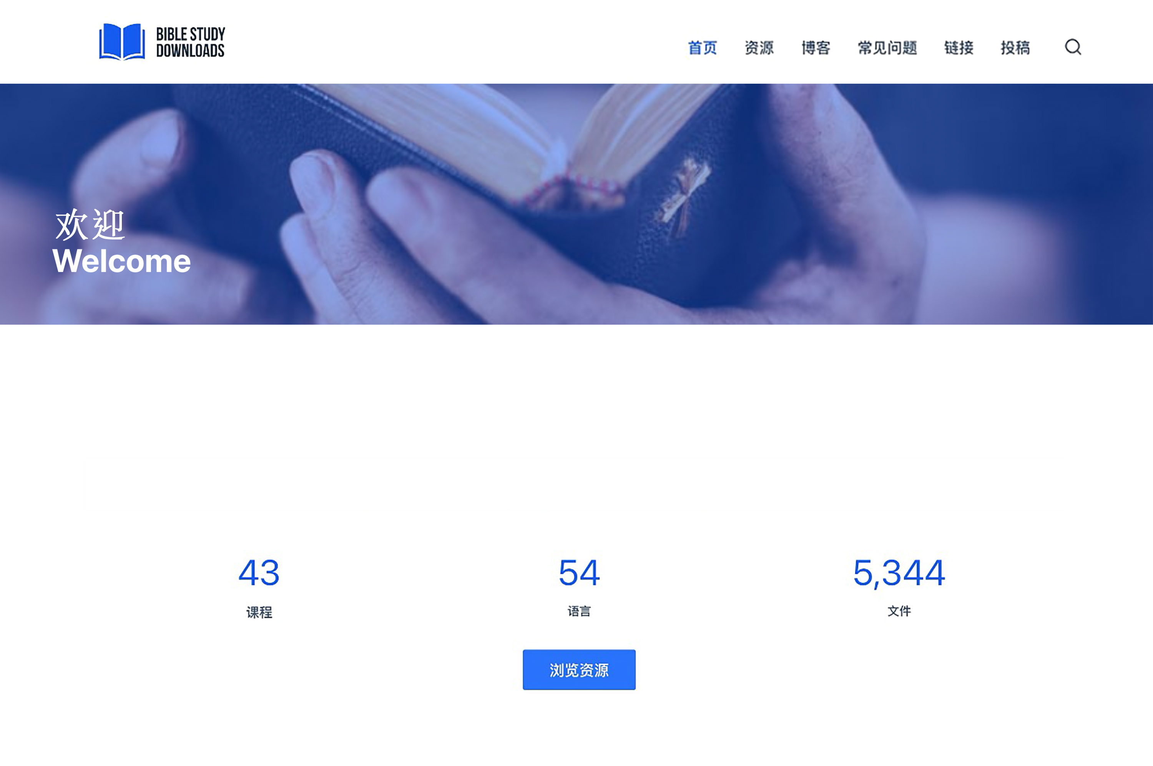
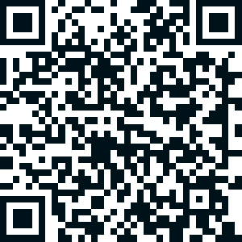
圣经阐释 • BibleStudyDownloads.org
免费获得该讲解!
圣经学习下载
你需要更好地了解圣经吗？谁不需要呢？BibleStudyDownloads （圣经学习下载）为神学生和教师们提供了从 创世纪 到 启示录的 30万份 可编辑的免费PowerPoint和Word文件。
本网站的大部分资料由Dr. Rick Griffith 博士设计，他从1991年到2021年在新加坡神学院教授圣经、神学和讲道学，现在是约旦福音神学院的圣经释经教授。
圣经学习下载
Notes:
BE Bible Exposition—Chinese

